Slide 1
Smartphone-Specific Anomaly Detection
and Enhanced MLLM Reasoning Using Gnerative AI-Driven Data Augmentation
Data Analysis Capstone Design 2025-2 - Final
2025. 12. 12. Fri.
KyungHee University IMSE 학사과정 장준필, 이 찬

Slide 2
Contents
1. Background & Problem
2. Project Idea
3. Methodology
4. Results & Analysis
5. Conclusion

Slide 3
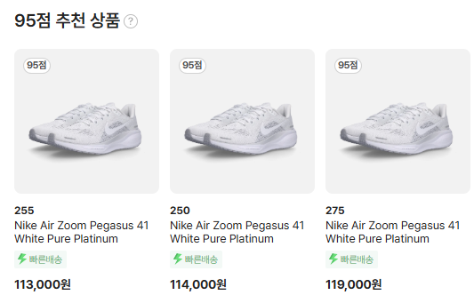
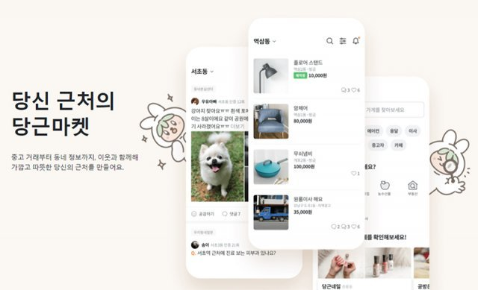
1. Background & Problem
1. Introduction
Background
비대면, 이미지 중심의 중고거래 플랫폼 급성장
카테고리 다양화 및 거래량↑ → 검수 물량 증가로 일관된 기준 필요
But, 플랫폼마다 품질 기준 상이 or 공개 X
Problem
중고거래 플랫폼 관점: 품질 판단의 주관성, 수작업 검사 시간 및 비용↑
구매자 관점: 사진만으로는 제품의 품질 상태를 확인하기 어려워 신뢰성↓
[Kream 플랫폼의 품질점수]
[당근마켓]

Slide 4
2. Project Idea
1. Project Introduction
Proposed Project
중고거래 플랫폼의 주관적 수작업 검사↓
구매자의 신뢰도 확보를 위한 상품 이미지의 이상 여부, 위치, 결함 정도 제시
일관된 품질 평가 보고서 및 시스템 구축
+ Domain(SmartPhone) 설정
Project main Idea
zero-shot anomaly dection 모델 구축 → 중고 이미지의 이상 여부, 위치, 결함 정도를 제시
Multimodal LLMs 활용 → 중고 이미지의 이상 여부, 위치, 결함 정보를 기반으로 품질 보고서 작성
특정 Domain의 Anomaly Dataset 구축

Slide 5
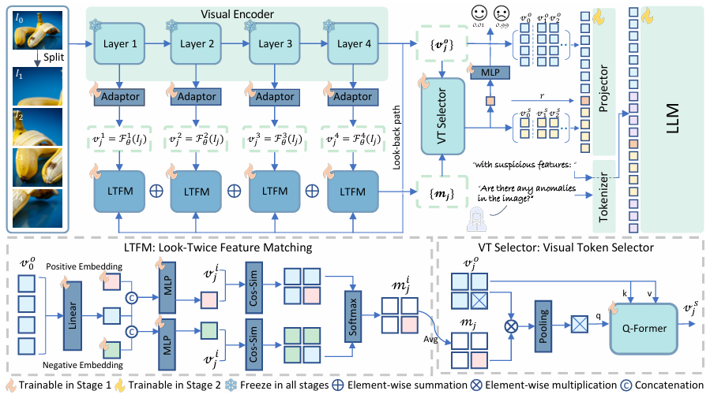
3. Methodology
1. Anomaly Detection Model Selection
Zero-shot Anomaly Detection Model with MLLMs
MLLMs 을 활용한 Zero-shot Anomaly Detection model 선정
이상치 탐지 데이터 불균형 및 부족 문제 해결 가능성 제시
참고 논문: Towards Zero-Shot Anomaly Detection and Reasoning with MLLMs (CVPR 2025 - Highlight Paper)

Slide 6
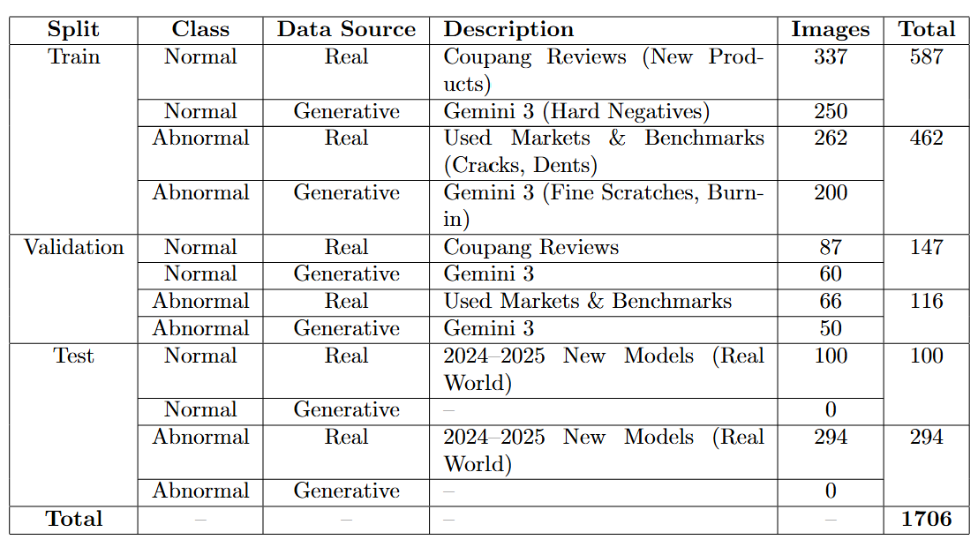
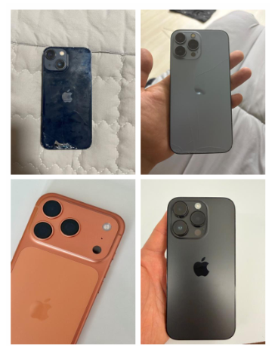
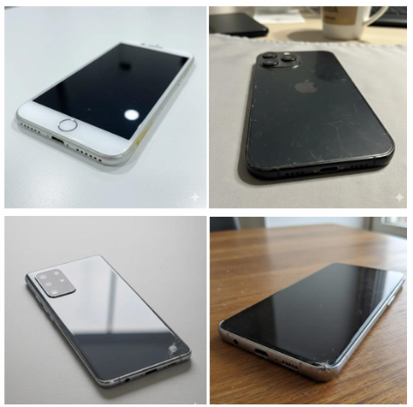
3. Methodology
2. Anomaly dataset 구축
Smartphone normal / abnormal Dataset 구축
공개 데이터셋 수집 + 추가 수집 데이터
Train / Test Split → 기종에 따른 구별 (Case 구별, zero-shot 성능 평가를 위해)
Smartphone Anomaly Dataset Table
Real data(left) / 생성형 AI data(right)
Notes:
이상 탐지 모델을 선정한 이후에는 해당 모델을 학습할 데이터셋을 구축하였습니다.
기존에 공개된 데이터셋 3000장과 추가로 직접 수집한 2000장을 합쳐 총 5000장의 데이터셋을 구축했고
학습 데이터셋과 테스트 데이터셋의 split은 기종에 따른 구분과 실제 현장에서 중고 거래가 이루어지고 있는 실제 데이터를 기준으로 나누어 학습 및 테스트를 진행하도록 했습니다.

Slide 7
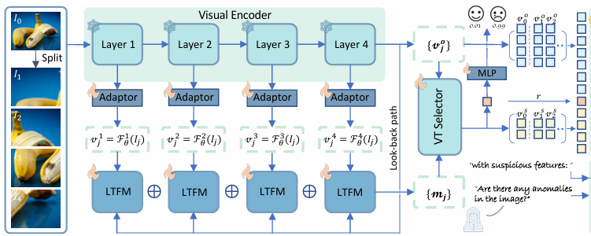
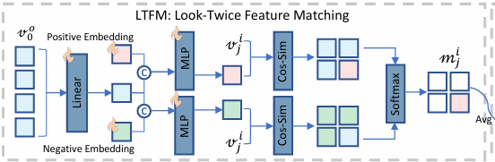
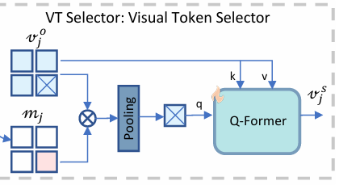
3. Methodology
3. Training Anomaly Detection Model
학습을 위한 모델 구조 설계
논문의 모델 구조 및 가중치를 활용하여 학습 진행 (Visual Encoder ~ LLM Projecter전 )
Visual Encoder → Adaptor → LTFM → VT Selector => 분리된 각 구조를 연결하여 모델 설계
출력: Anomaly score, Anomaly 여부(0/1), Heatmap based anomaly score
Fig3. Overview of the Anomaly-OV architecture.

Slide 8
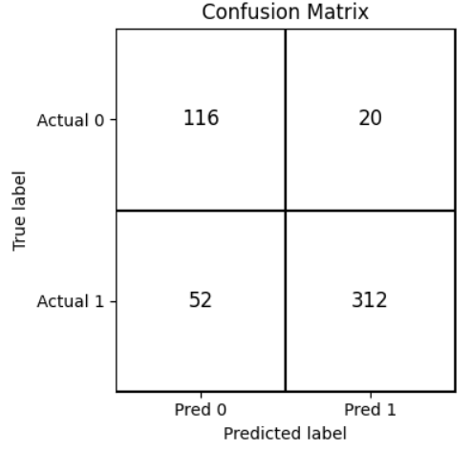
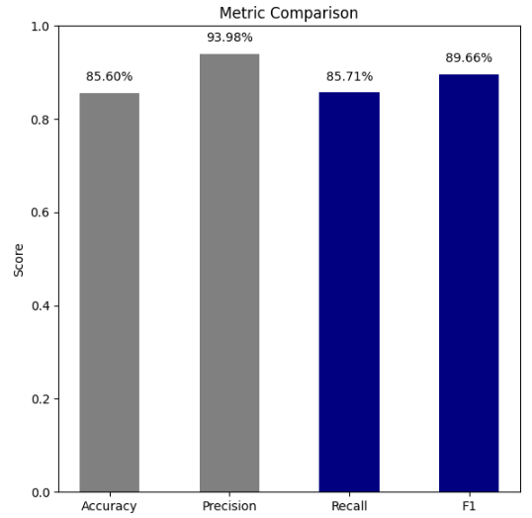
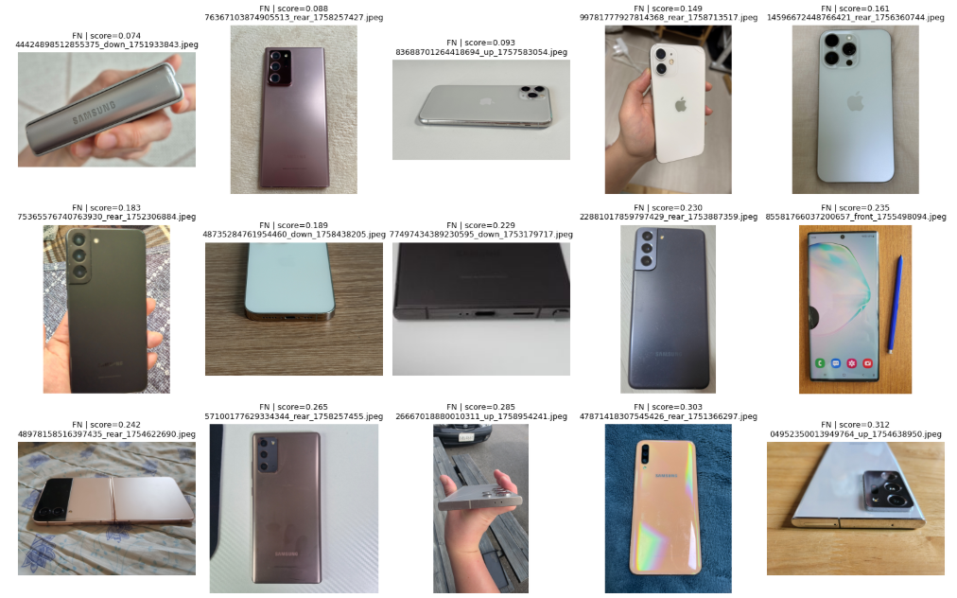
3. Methodology
4. Results & Analysis before training
학습 전 성능 파악
논문의 가중치만을 활용한 Test set 적용 → Metrics, heatmap 결과 분석 및 파악 → 큰 손상에 대한 파악은 어느정도 가능
오분류된 Image Dataset 분석 및 파악 → 잔기스 및 빛 번짐에 따른 오분류 발생 → 학습 필요성
Confusion Matrix Results
Metrics
오분류된 Dataset Sample

Slide 9
3. Methodology
5. Training Model with smartphone anomaly datasets
기존 학습에서의 문제점: Overfitting 및 성능 하락
1) 성능 개선 및 과적합 방지를 위한 Hyperparameter tuning
optimizer: AdamW
loss function: Binary Cross Entropy (BCE)
Batch size 증가 → 조금 더 안정적인 gradient 유도
Learning Rate 감소 (2e^-4)
Weight decay 감소 (5e^-4) → L2 normalization 강도 증가
기타: Dropout, Scheduler 등의 다양한 실험을 통해 가장 높은 일반화 성능을 내는 Hyperparameter 선정

Slide 10
3. Methodology
5. Training Model with smartphone anomaly datasets
2) Threshold 결정 기준 선정
Before: validation set에서 F1 score가 가장 높은 threshold 선택
Atfer: Pareto Filtering(Precision, Recall, F1) + min(Precision, Recall)
3개 지표 모두 더 낮은 threshold들은 전부 제거해서 후보를 축소한 후,
Pareto 후보들 중 min(Precision, Recall)이 가장 큰 것을 선택
즉, Precision과 Recall 둘 중 하나를 너무 낮게 하지 않도록 하기 위해 두 지표가 균형 있게 높은 해를 선택

Slide 11
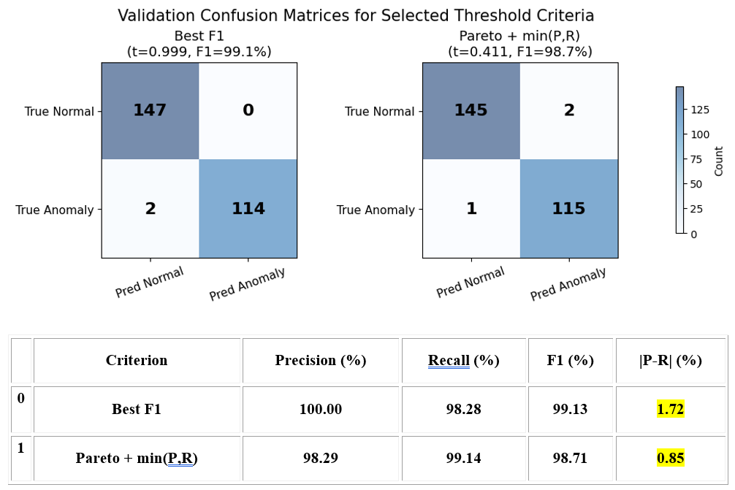
3. Methodology
5. Training Model with smartphone anomaly datasets
2) Threshold 결정 기준 선정

Slide 12
4. Results & Analysis
1. Fine tuning을 통한 성능 향상 확인
(Base) Pretrained Model
도메인 적응 전 성능 기준점 설정
Threshold=0.6070 / Accuracy: 79.70% / Precision: 96.52% / Recall: 75.51% / F1-score: 84.73%
Fine Tuning Model without Generative AI Image
생성형 데이터가 희소 결함 학습에 기여하는 효과 검증
Threshold=0.8750 / Accuracy: 82.99% / Precision: 97.89% / Recall: 78.91% / F1-score: 87.38%
Fine Tuning Model with Generative AI Image
LTFM 모듈의 일반적인 도메인 적응 효과 확인
Threshold=0.4250 / Accuracy: 84.26% / Precision: 97.54% / Recall: 80.95% / F1-score: 88.48%

Slide 13
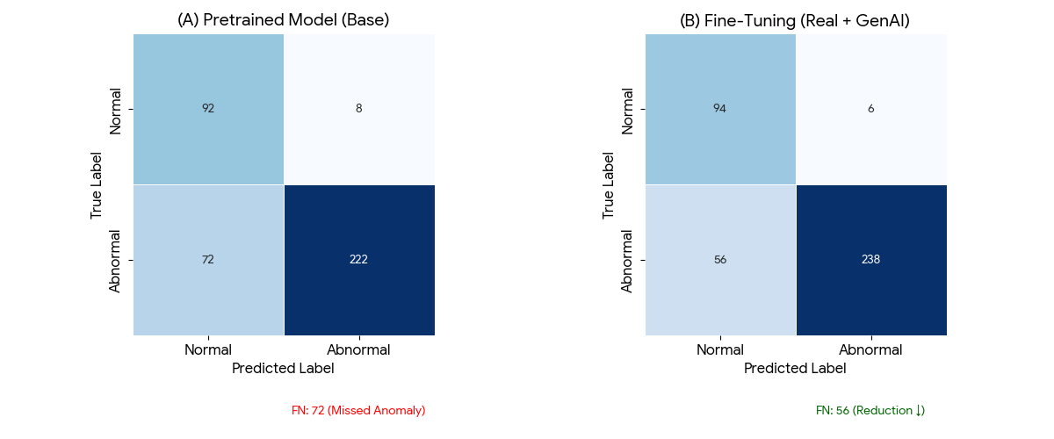
4. Results & Analysis
2. Fine tuning effect analysis
(Base) Pretrained Model
정밀도(96.52%)는 높았으나 재현율(75.51%)이 상대적으로 낮게 나타남
도메인 특화 미세 결함을 정상으로 오분류하는 경향이 강하게 나타남
Fine Tuning Model without Generative AI Image
정밀도와 재현율 모두 상승하였으며 f1-score가 87.38%로 상승
도메인 적응 학습을 통해 미세 결함에 대한 민감도를 일부 높임
Fine Tuning Model with Generative AI Image
모든 시나리오 중 가장 우수한 성능 달성
생성형 데이터가 고난도 탐지 유형을 모델에게 효과적으로 학습시킴

Slide 14
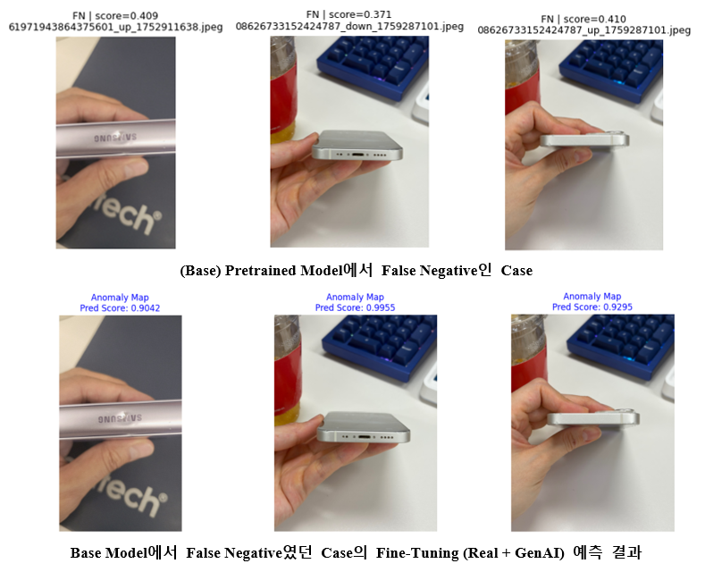
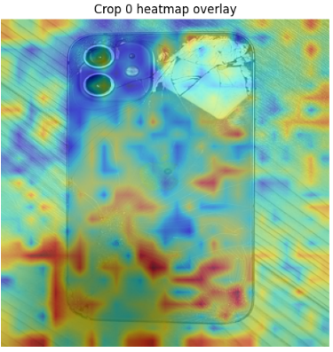
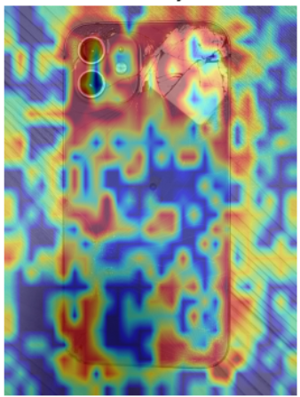
4. Results & Analysis
2. Fine tuning effect analysis

Slide 15
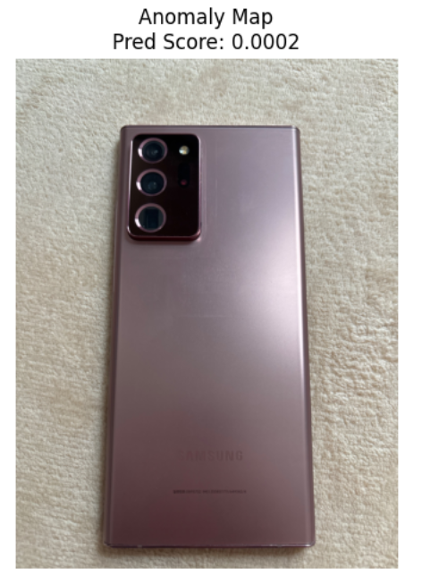
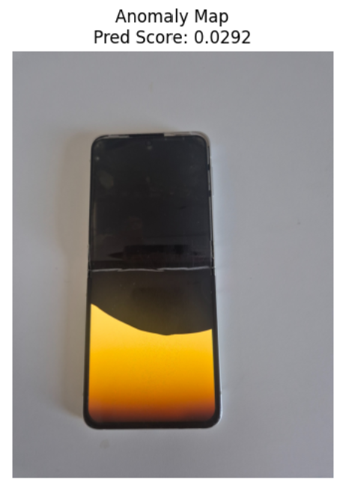
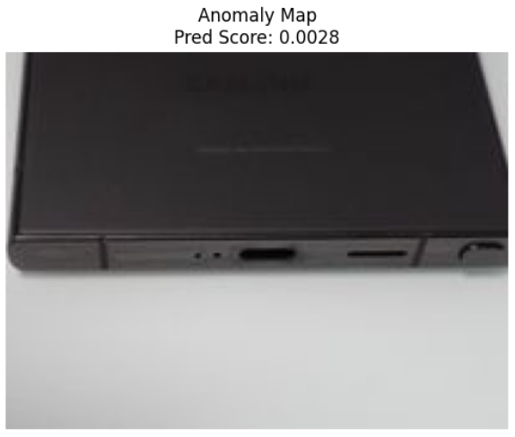
4. Results & Analysis
3. Misclassification data Analysis
일부 test case에서 여전히 오분류가 발생하는 원인을 분석
1) 학습 데이터의 부재한 결함 유형
학습 데이터에 포함되지 않은 결함 유형은 인식하지 못하는 한계 존재
2) 이미지 품질 저하로 인한 특징 소실
입력 이미지의 해상도가 낮거나 초점이 맞지 않은 경우, 탐지 성능의 저하 발생
3) 기능적 결함과 시각적 결함의 괴리
액정 패널의 고장으로 인해 화면의 일부만 켜지는 형태의 결함 인식 부재

Slide 16
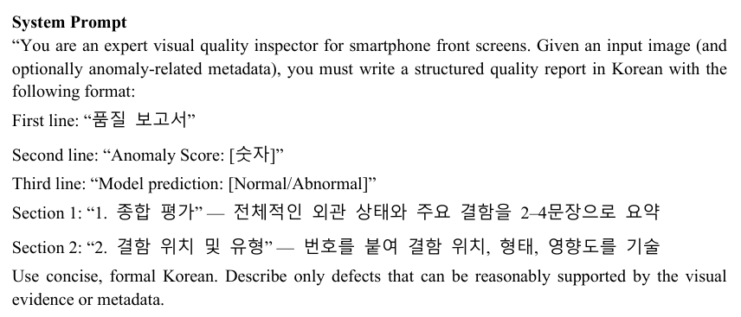
4. Results & Analysis
4. Connect MLLM & Generate Quality Report
학습 이후 MLLM과의 연결을 통해 품질 보고서 생성 시도 및 실험 진행
1) 프롬프트문 설계: System Prompt - 모델의 역할 지정 및 출력 형식 고정

Slide 17
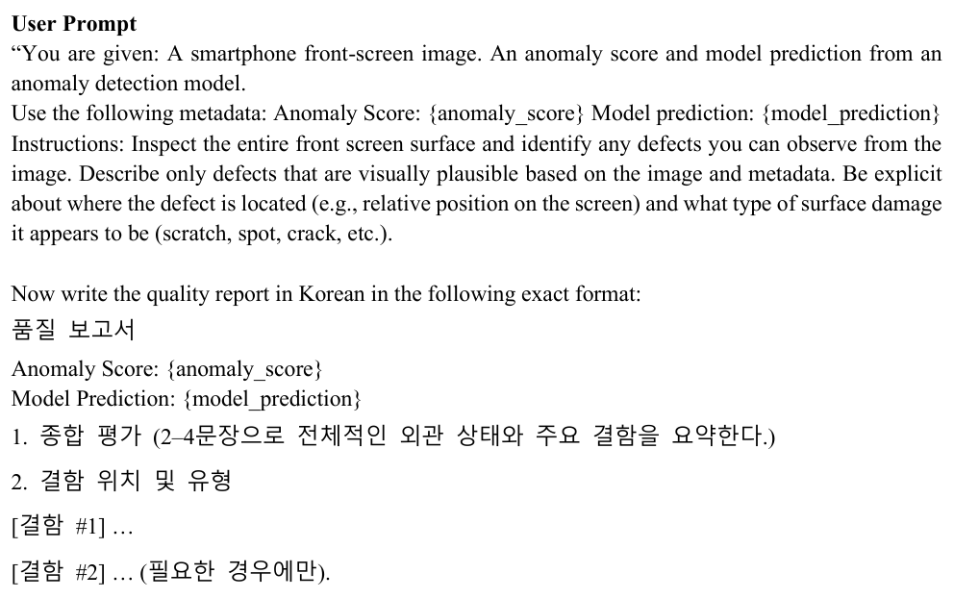
4. Results & Analysis
4. Connect MLLM & Generate Quality Report
1) 프롬프트문 설계: User Prompt - 이미지와 이상 점수, 모델 예측과 함께 이미지를 관찰해 결함을 찾고 구체적 서술

Slide 18
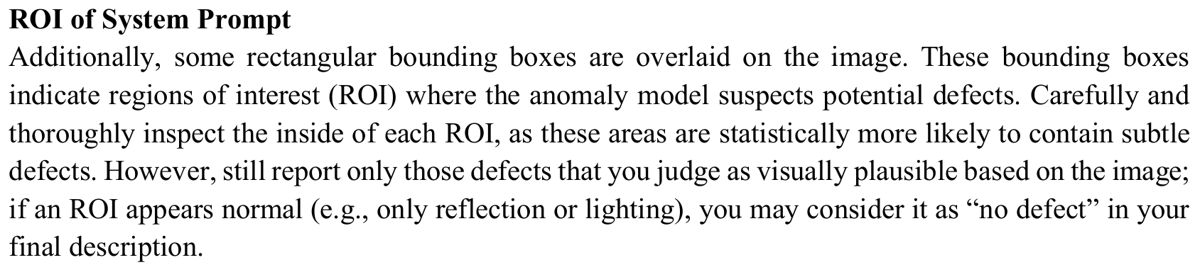
4. Results & Analysis
4. Connect MLLM & Generate Quality Report
1) 프롬프트문 설계: ROI of System Prompt
Bounding box가 포함된 image와 only-image와의 품질 보고서의 비교를 위해 추가한 프롬프트문
ROI: 이상 탐지 모델이 잠재적 결함 후보로 판단한 영역을 의미 -> 해당 내부를 더 꼼꼼하게 관찰하는 문단 추가
but, 최종적으로는 여전히 이미지와 메타데이터로부터 합리적인 결함만을 보고서에 포함하도록 설계

Slide 19
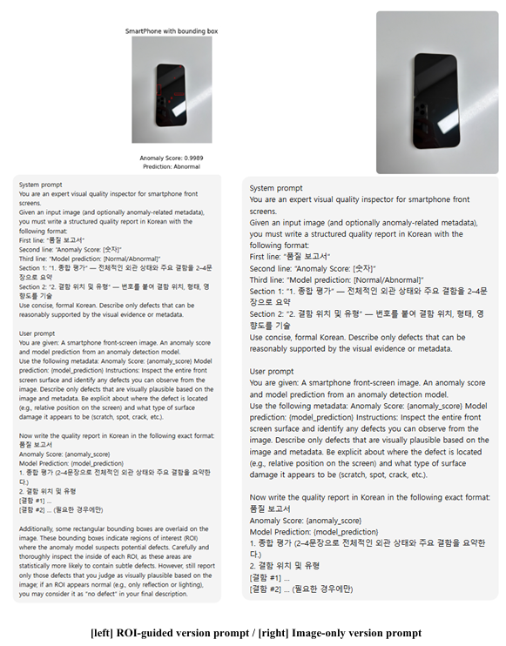
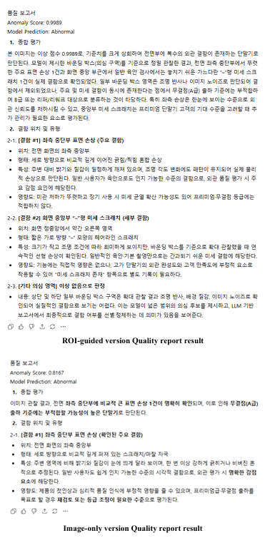
4. Results & Analysis

Slide 20
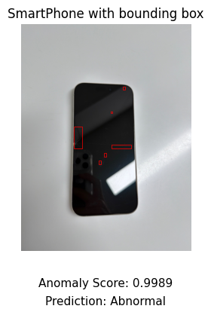
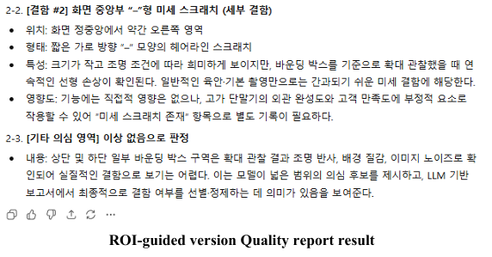
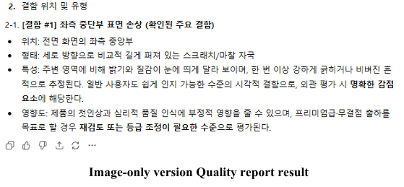
4. Results & Analysis
4. Connect MLLM & Generate Quality Report
2) 품질 보고서 결과 비교
공통점:이상 점수 기반 품질 상태를 Abnormal로 판단 + 전면 좌측 큰 손상을 주요 결함으로 기술
차이점:ROI-guided 품질보고서는 중앙부의 희미한 패턴을 시각적으로 타당한 결함으로 판단

Slide 21
5. Conclusion
요약 및 기대효과
생성형 AI 기반 데이터 증강 + 도메인 특화 MLLM(Anomaly-OV, LTFM) fine tuning을 결합해
스마트폰 외관 결함에 대한 설명 가능한 품질 관리 시스템 구현
데이터 생성 → 모델 최적화 → 임계값 결정 → 교차 세대 일반화 검증까지 실무에 적용 가능한 End-to-End 파이프라인 제시
1) 데이터 희소성 및 불균형 문제 해결
Gemini 3로 미세 기스, 번인, 미세 찍힘 등 희소 결함 합성 데이터 대량 생성
Hard Negative 정상 샘플까지 포함해 결함 다양성 확장 + 클래스 불균형 완화
초기 데이터가 적은 Cold Start 환경에서도 바로 적용 가능한 범용 파이프라인 제시
Notes:
기대효과는 이렇다. 1

Slide 22
5. Conclusion
요약 및 기대효과
2) 설명 가능한 지능형 QC 성능 향상
스마트폰 도메인에 맞게 LTFM을 파인튜닝해 F1-score 88.48% 달성
결함 위치에 대한 Bounding Box + 시각적 근거(Visual Rationale) 제공
어디에 어떤 결함이 있는지를 자연어로 설명해 인간 검사관의 신뢰도·판정 일관성 향상
3) 도메인 특화 임계값(τ) 설계를 통한 검수 정책 반영 가능
Pareto Filtering + max-min(P, R) 기준으로 임계값을 설정해 균형을 맞추는 강건한 결정 경계 확보
재현율 99% 이상 등 기업별 검수 정책을 그대로 반영 가능한 사용자 맞춤형 기준 제시

Slide 23
5. Conclusion
요약 및 기대효과
4) 교차 세대(Cross-Generation) 일반화 확보 설명 가능한 지능형 QC 성능 향상
train: 2017~2023년 기종 / test: 2024~2025년 기종으로 분리 평가
새로운 디자인 및 재질의 신제품에서도 성능 유지 → 연간 재학습 부담 및 유지보수 비용 절감
스마트폰을 넘어 세대 교체 주기가 빠른 제품군 전반에 적용 가능한 일반화 프레임워크
추후 연구 방향
생성 결함 데이터의 사실성을 정량 평가하고(도메인 특화 FID 등), 실제 결함과의 분포 차이를 축소하는 연구
LTFM 탐지 성능을 유지하면서 지식 증류, 양자화 등으로 MLLM을 경량화해 실시간 추론이 가능하도록 하는 연구
스마트폰 외관을 넘어 NDT(X-ray, CT), 3D 포인트 클라우드 등 다양한 제조 도메인으로 프레임워크를 확장, 검증 연구

Slide 24
Q & A
Data Analysis Capstone Design 2025-2 - Final

